Slide 1
Презентація з української літератури на тему:
«Україна сьогодні»
Виконала:
учениця 11 класу
КЗ «Преображенський НВК
«Школа-дитсадок»
Перевірила:
Мельник Любов Олександрівна

Slide 2
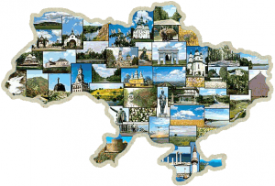
Україна – молода держава
Україна – відносно молода держава, проте має довгу та драматичну історію. До здобуття незалежності в тисяча дев’ятсот дев’яносто першому році Україна почергово входила до складу кількох великих держав. Наша культура нараховує близько півтора тисячоліття, у ній органічно поєднані автентичність та вплив християнської, європейської та інших видатних культур світу. Українці зробили свій внесок у розвиток світової науки, філософії та мистецтва.

Slide 3
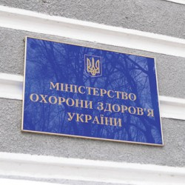
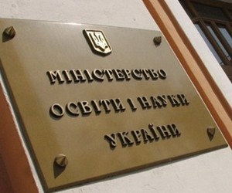
Україна в стадії розвитку
Сьогодні Україна перебуває в стадії політичного, економічного та соціального розвитку. На цьому нелегкому шляху ми стикаємося з необхідністю вирішити багато важливих проблем – забезпечити людей робочими місцями, молодь – можливістю здобути освіту, потурбуватися про доступність медицини для всіх, особливо для стареньких людей та інші. Цими питаннями займається уряд країни, проте всі ми можемо зробити свій посильний внесок – бути ерудованими та обізнаними, отримати потрібну державі професію, брати участь у благодійних заходах, допомагати один одному.

Slide 4
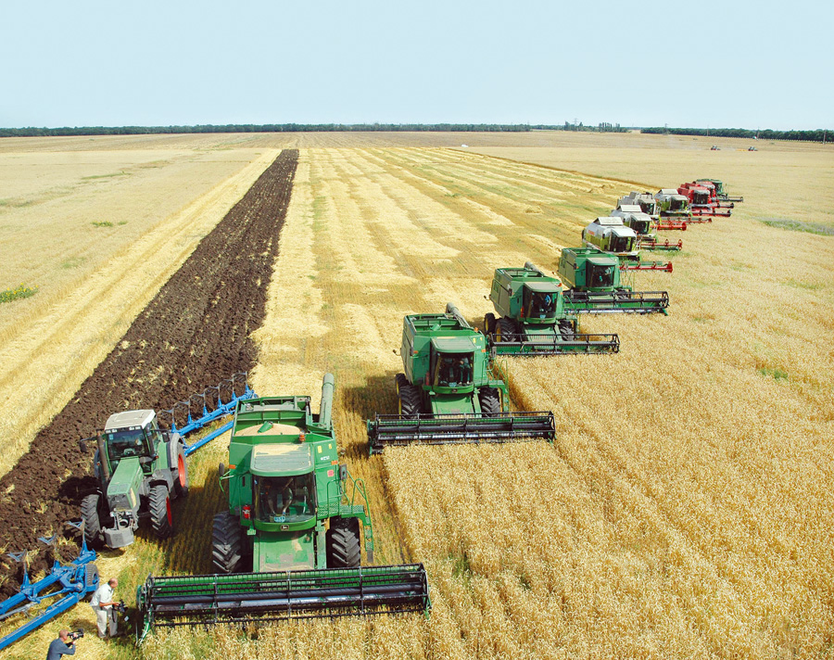
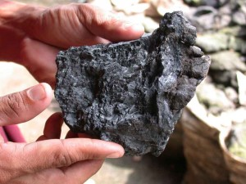
Країна з великими можливостями
Сучасна Україна – це країна з великими можливостями. У нас є все для того, щоб досягти благополуччя для всіх – географічне положення, корисні копалини, родюча земля, розумні люди. Не вистачає лише високого рівня правового регулювання всіх сфер життя. Дуже б хотілося, щоб уряд та заможні люди не були байдужими до проблем країни, підтримували розвиток нових технологій, які б сприяли очищенню довколишнього середовища.

Slide 5
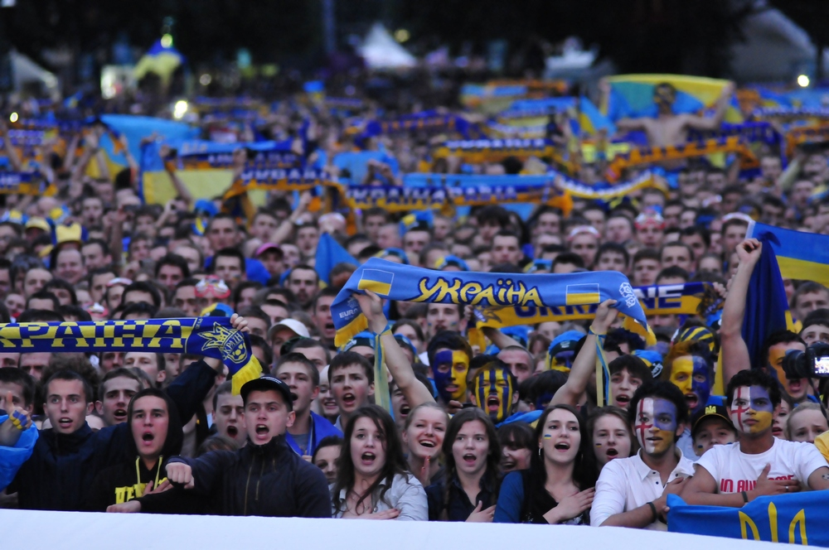


Зараз про Україну знають в усьому світі завдяки нашим землякам – спортсменам, діячам науки та мистецтва. Недарма у 2012 році в нашій країні було проведено чемпіонат Європи з футболу Євро-2012. Це дало можливість туристам з усієї Європи відвідати нашу країну та поближче познайомитися з нашими традиціями. Таким чином сучасна Україна зміцнює зв’язки з іншими державами.

Slide 6
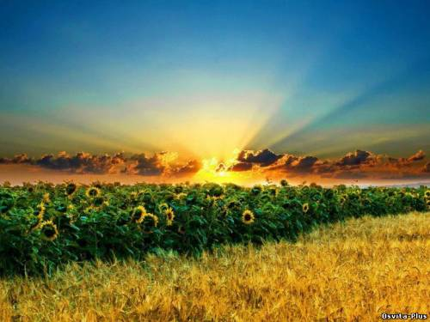
Кожен з нас – майбутнє України
З одного боку, досить складно жити в країні, що перебуває в стані свого розвитку, адже люди не впевнені в своєму майбутньому, не відчувають стабільності. А є іншого, розвиток – це шлях уперед, вгору, і кожен із нас є творцем свого майбутнього та майбутнього цілої країни.

